Slide 1
ПРЕДСТАВЛЕНИЕ УСПЕШНОЙ ПРАКТИКИ ТМР СЛУЖБА РАННЕЙ ПОМОЩИ
МУНИЦИПАЛЬНОЕ АВТОНОМНОЕ ДОШКОЛЬНОЕ ОБРАЗОВАТЕЛЬНОЕ УЧРЕЖДЕНИЕ ТЮМЕНСКОГО МУНИЦИПАЛЬНОГО РАЙОНА
ВИНЗИЛИНСКИЙ ДЕТСКИЙ САД «МАЛЫШОК»
Ольга Антоновна Пейль –
заместитель заведующего по ВМР,
руководитель СРП в ДОУ

Slide 2
Методологическая и теоретическая основа создания и реализации практики базируется на научных исследованиях ученых в области психологии и логопедии
Л. С. Выготского, С.Л. Рубинштейна, А. Н. Леонтьева, Л В. Запорожца, П. Я. Гальперина, Д. Б. Эльконина, Н.С. Жуковой, Е.М. Мастюковой, Л.Н. Ефименковой, А.В. Ястребовой, Г.В. Чиркиной, Т.Б. Флериной, Ю.А. Разенкова, О.Г. Приходько

Slide 3
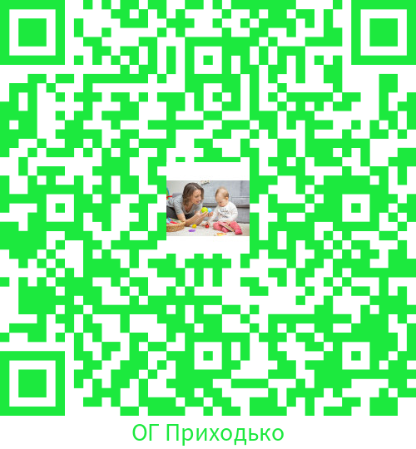
Юлия Анатольевна Разенкова
«Система ранней помощи: поиск основных векторов развития»
Оксана Георгиевна Приходько «Ранняя помощь детям с двигательной патологией»

Slide 4
СЛУЖБА РАННЕЙ ПОМОЩИ
(далее СРП) помогает выявить в раннем возрасте проблемы в развитии ребенка.
СРП – это система помощи детям раннего возраста с нарушениями развития или риском их возникновения и их семьям.
Данный вид деятельности включает в себя интегрированный набор социальных и психолого-педагогических услуг, направленный на развитие навыков, необходимых ребенку в повседневной жизни

Slide 5
Важным аспектом деятельности специалистов ДОУ является комплексный подход к проблемам ребенка, который предполагает:
диагностику развития ребенка;
взаимодействие специалистов в рамках СРП;
помощь родителям (законным представителям) в вопросах развития детей раннего возраста;
помощь детям через индивидуальные и групповые занятия со специалистами СРП

Slide 6
Дорожная карта по внедрению СРП
проведение мониторинга готовности детского сада, стартовых условий для организации СРП;
создание рабочей группы по разработке модели СРП для детей раннего возраста;
создание и пополнение электронных страниц (сайт ДОУ, официальные страницы ДОУ в социальных сетях ВК и ОК);
внесение дополнений в Положение о консультативно-методическом пункте ДОУ по организации СРП;
разработка и утверждение плана мероприятий с родителями по организации СРП для детей раннего возраста;
проведение заседаний рабочей группы по разработке модели СРП

Slide 7
Состав специалистов СРП
заместитель заведующего по ВМР – руководитель СРП;
методист;
старший воспитатель;
воспитатель вариативных форм;
музыкальный руководитель;
инструктор по физической культуре;
педагог-психолог;
учитель-логопед

Slide 9
Документация СРП
Согласие родителей (законных представителей) на оказание услуг ранней помощи;
Журнал записи на первичный прием ранняя помощь;
Акт об оказании комплексных услуг Ранняя помощь;
Журнал посещаемости консультаций, мастер-классов, тренингов

Slide 10
Телеграмм канал «Ранняя помощь_ Тюменский район»

Slide 11
Количество оказанных услуг ранней помощи за период январь-май 2023 г.
Психолого-педагогическая помощь:
Тренинг для родителей и ребенка «Психическое развитие ребенка раннего возраста» - 1 индивидуальное занятие с педагогом-психологом;
Семинары-практикумы для родителей (посетили 77 родителей):
«Значение развития мелкой моторики у ребенка раннего возраста»;
«Развитие речи у детей раннего возраста»;
«Ваш ребенок поступает в детский сад? Адаптация ребенка к дошкольному учреждению».

Slide 12
3. Вебинар/онлайн:
«Упрямство детей раннего возраста» - 617 просмотров;
«Психическое развитие ребенка в раннем возрасте. Овладение ходьбой и её значение в развитии ребенка» - 592 просмотра

Slide 13
Диагностическая помощь по запросу:
Проведена диагностика раннего развития на выявление проблем в речевом и в физическом развитии – 4 запроса.
Консультативная помощь по запросу:
«Организация закаливания в домашних условиях»;
«Использование нетрадиционного материала для художественной деятельности детей раннего возраста»;
«Логоритмические упражнения для формирования речевых навыков у малышей»;
«Развитие мелкой моторики через использование сенсомоторных коробочек»;
«Развитие эмоционально-волевой сферы через использование физических упражнений после утреннего пробуждения и дневного сна»

Slide 14
Методическая помощь:
Проведены мастер-классы - индивидуально:
«Игровые упражнения при организации закаливания»;
«Игры с прищепками для развития мелкой моторики»;
«Формирование речи через логоритмические упражнения»;
«Как помочь ребенку в период адаптации в детском саду»;
«С мамой играем - речь малыша развиваем!»
Домашнее визитирование:
Получены памятки, буклеты и методические материалы по темам:
«Использование здоровьесберегающих технологий в домашних условиях»;
«Правила построения эффективного общения с ребенком для развития коммуникативных навыков»;
«Классификация типов родительского поведения в критических ситуациях»

Slide 15
Мероприятия СРП на 2023-2024 учебный год
Семинар-практикум с элементами тренинга: «Как справляться с негативными эмоциями малыша?» - сентябрь 2023 г.
Вебинар: «Развитие коммуникативных навыков у детей раннего возраста через тактильное воздействие взрослого» - октябрь 2023 г.
Педагогическая семейная гостиная: «Взаимодействие семьи и детского сада в вопросах развития эмоционально-волевой сферы у детей раннего возраста» - ноябрь 2023 г.
Вебинар: «Сенсомоторное развитие детей раннего возраста» - декабрь 2023 г.
Семинар-практикум: «Особенности развития внимания и памяти детей раннего возраста» - январь 2024 г.
Вебинар: «Проблема воспитания в семье двоих (нескольких) детей разного возраста» - февраль 2024 г.

Slide 16
Мероприятия СРП на 2023-2024 учебный год
Семинар-практикум: «Преодоление детских капризов, противостояния» - март 2024 г.
Вебинар: «Роль семьи в физическом воспитании ребенка» - апрель 2024 г.
Семинар-практикум с элементами тренинга: «Формирование самостоятельных игровых действий у детей раннего возраста» - май 2024 г.
Вебинар: «Советы педагога-психолога по легкой адаптации ребенка к детскому саду» - июнь 2024 г.
Клуб выходного дня: «Играем вместе с ребенком» - июль 2024 г.
Вебинар: «Закаливание в домашних условиях» - август 2024 г.

Slide 17
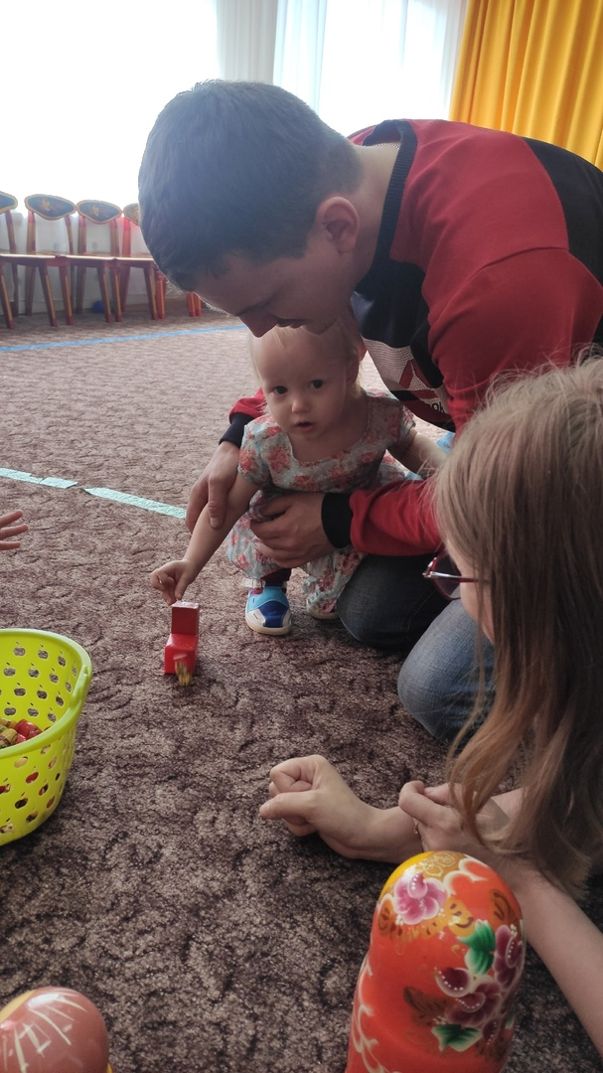
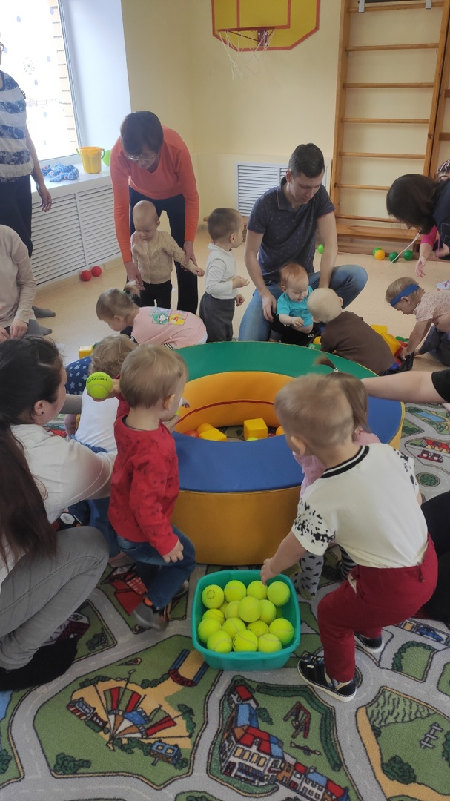
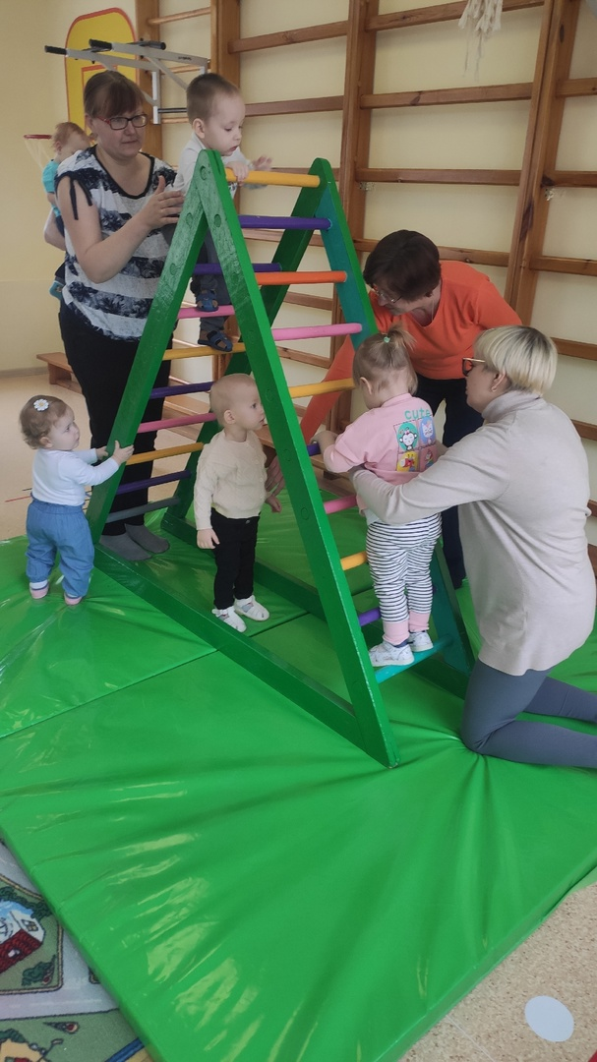

Slide 18
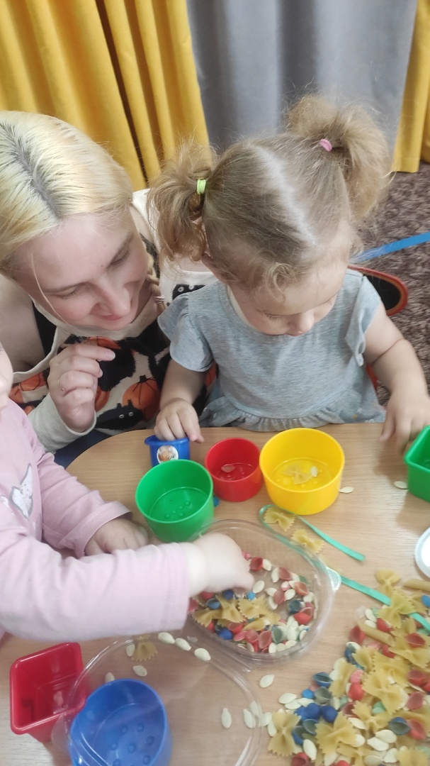
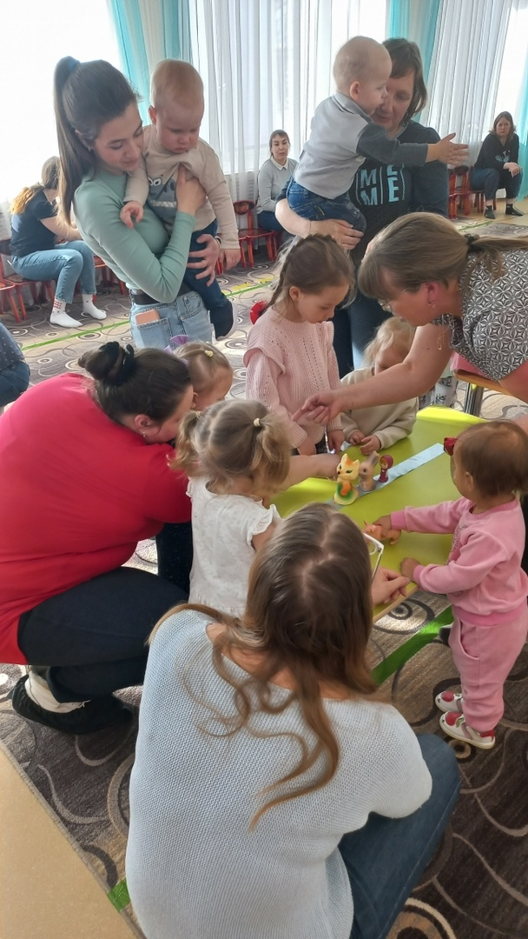
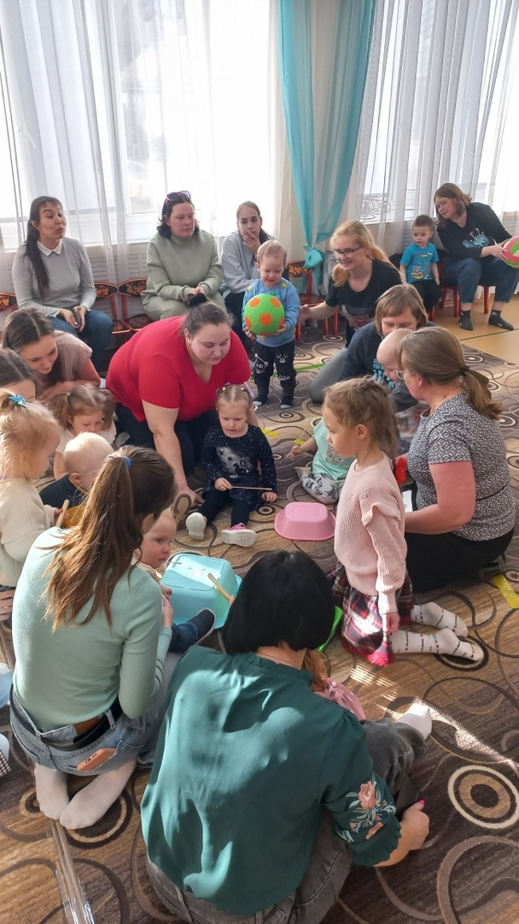

Slide 19
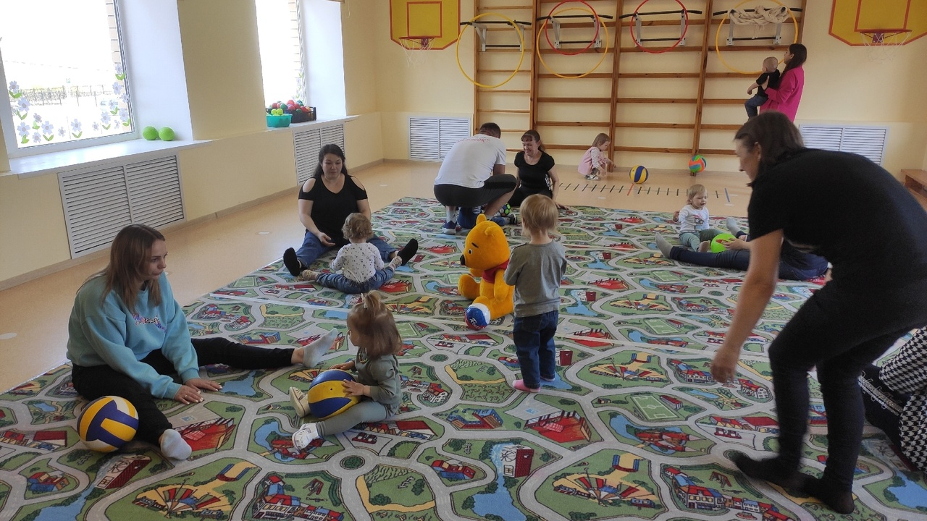

Slide 20
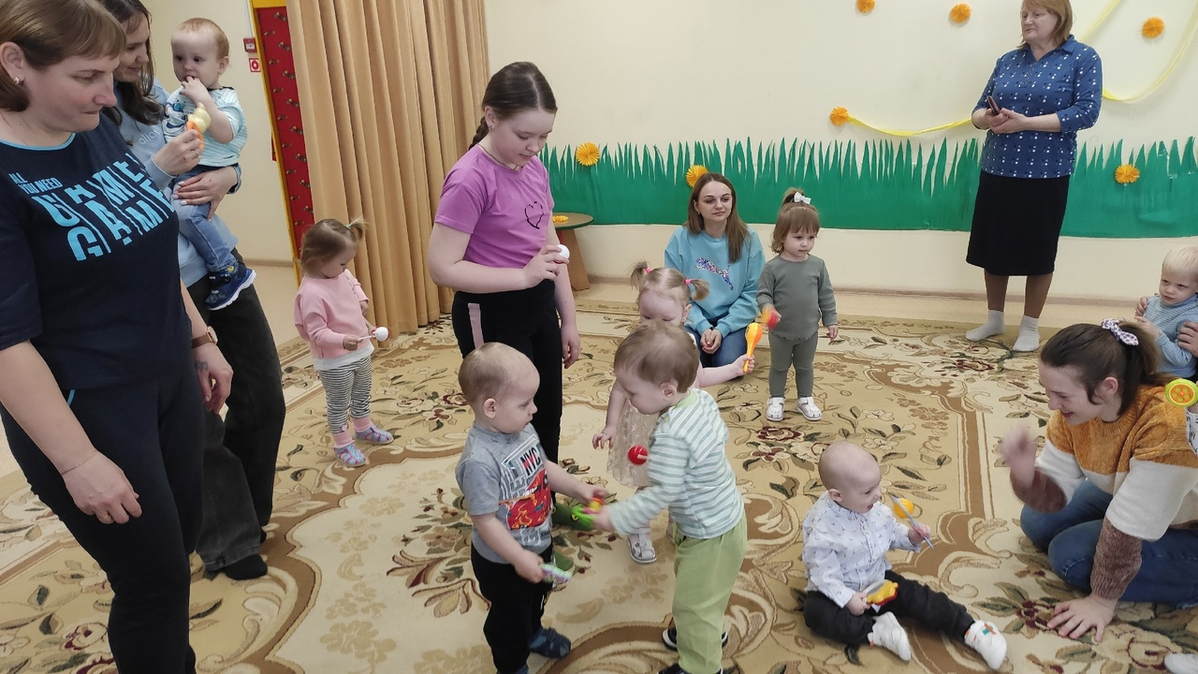

Slide 21
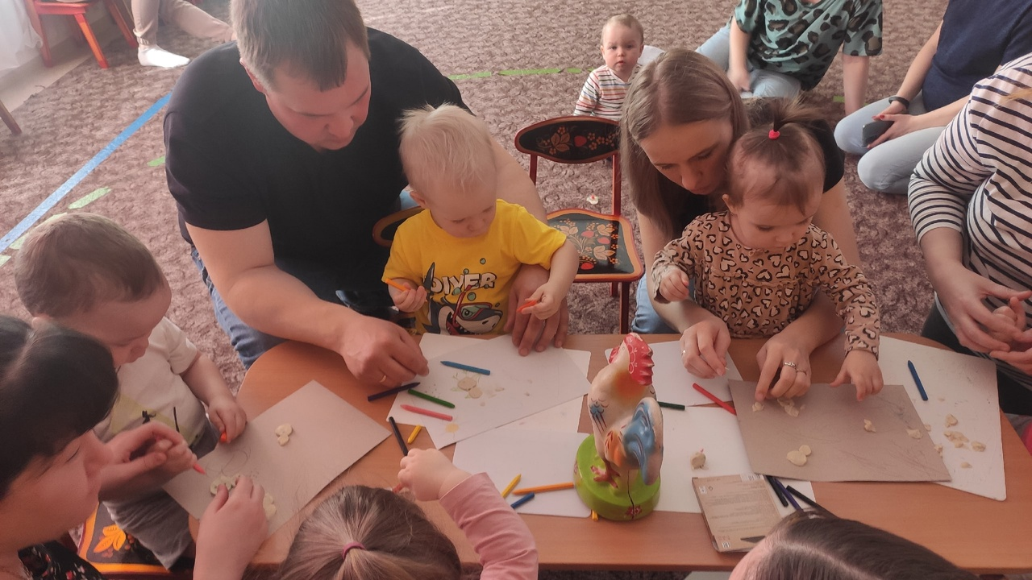

Slide 22
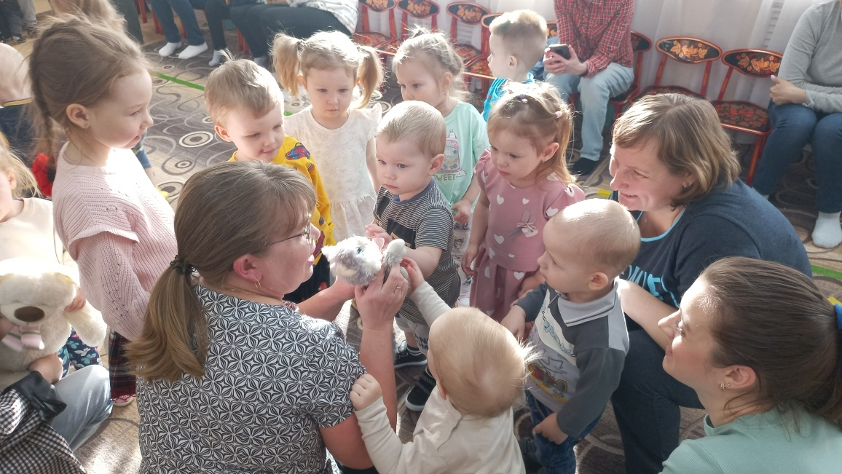

Slide 23
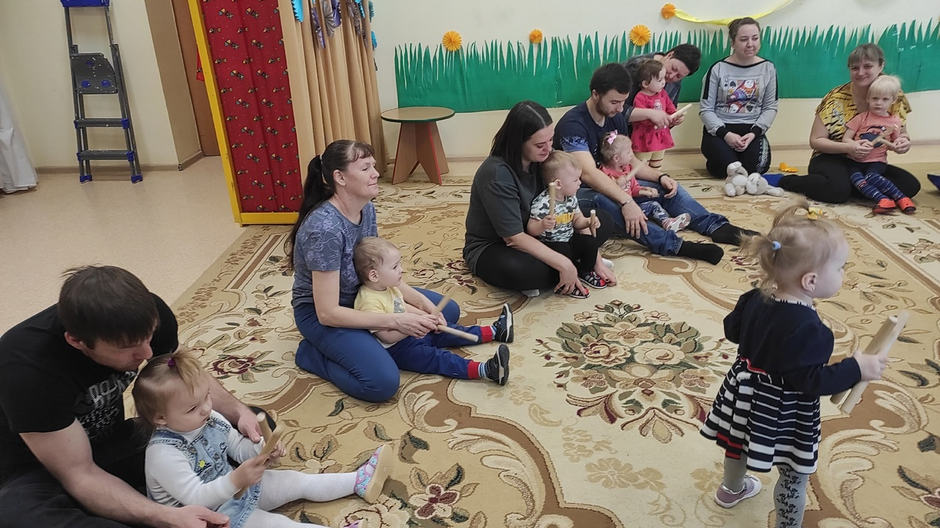

Slide 24
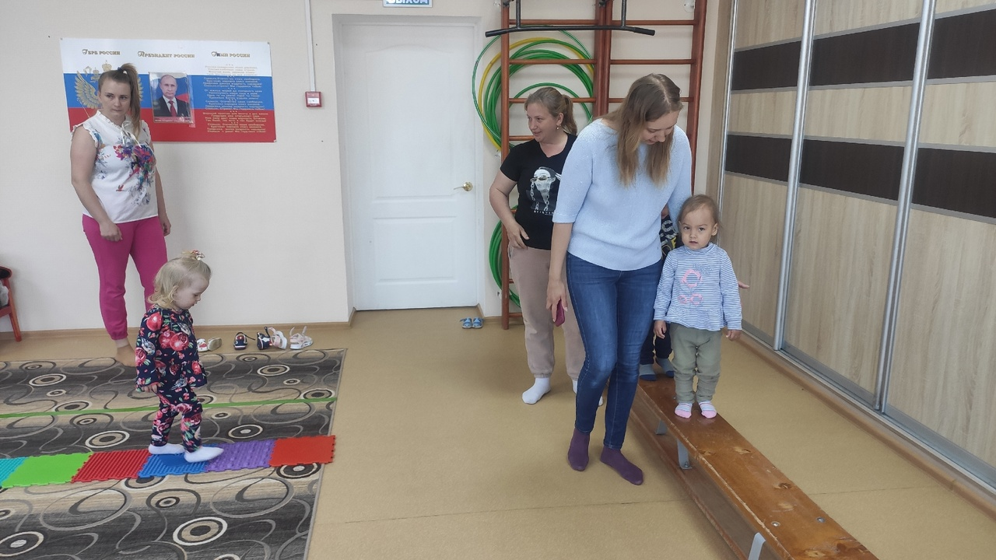

Slide 25
